Slide 1
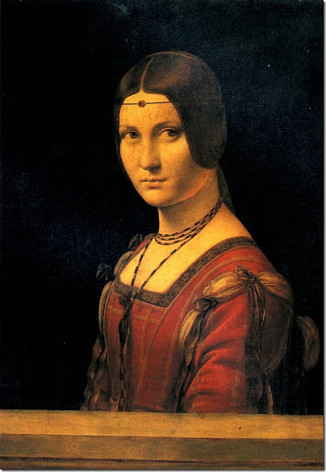
Il Ritratto di Dama (noto anche tradizionalmente come Belle Ferronnière)

Slide 2
Quadro di 62 × 44 cm dipinge tra 1495 e 1497 ed esposto al Museo del Louvre a Parigi.
Piccola biografia di :
Leonardo di Vinci nata a Vinci in Italia,è uno dei più grandi artisti del Rinascimento italiana. Léonardo di Vinci è la figura stessa del pittore visionario. E tanto scultore, architetto e scienziato

Slide 3
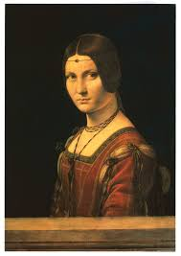
descrizione del quadro
Testa ovale
naso
Capelli castani
collana
vestito

Slide 4
E in primo piano, c’é una donna collocata in di tre quarti,?

